Slide 1
Bài 13. QUY TRÌNH KĨ THUẬT NUÔI THUỶ SẢN

Slide 2
NỘI DUNG
01
Môi trường nuôi thuỷ sản
02
Thức ăn của thủy sản.
03
Quy trình kĩ thuật nuôi thuỷ sản (Tôm, cá)
04
Đo nhiệt độ, độ trong của nước nuôi thủy sản.

Slide 3
Bài 13. QUY TRÌNH KĨ THUẬT NUÔI THUỶ SẢN
1. Môt trường nuôi thuỷ sản:

Slide 4
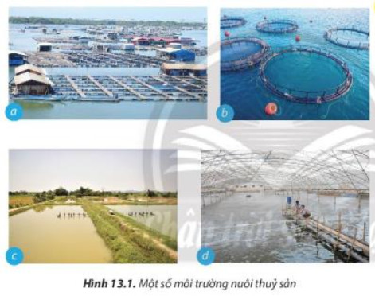
Hình 13.1, cho thấy thủy sản sống trong những môi trường nào?

Slide 5
Hình 13.1, cho thấy thủy sản sống trong môi trường nước (nước mặn, nước ngọt, nước lợ)
Lưới nuôi trồng
Lồng bè
Sông
Đầm

Slide 6
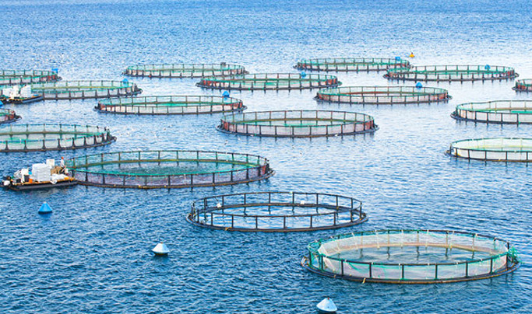
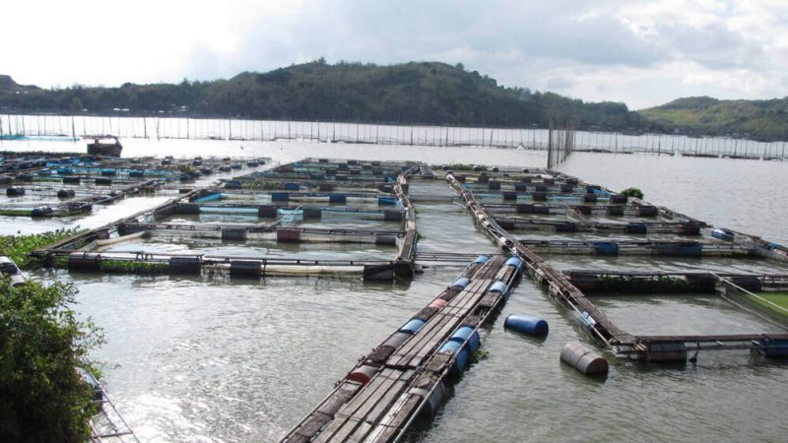
Nuôi thủy sản trong lồng bè, lưới
trên biển
(nước mặn)
trên sông
(nước ngọt)

Slide 7
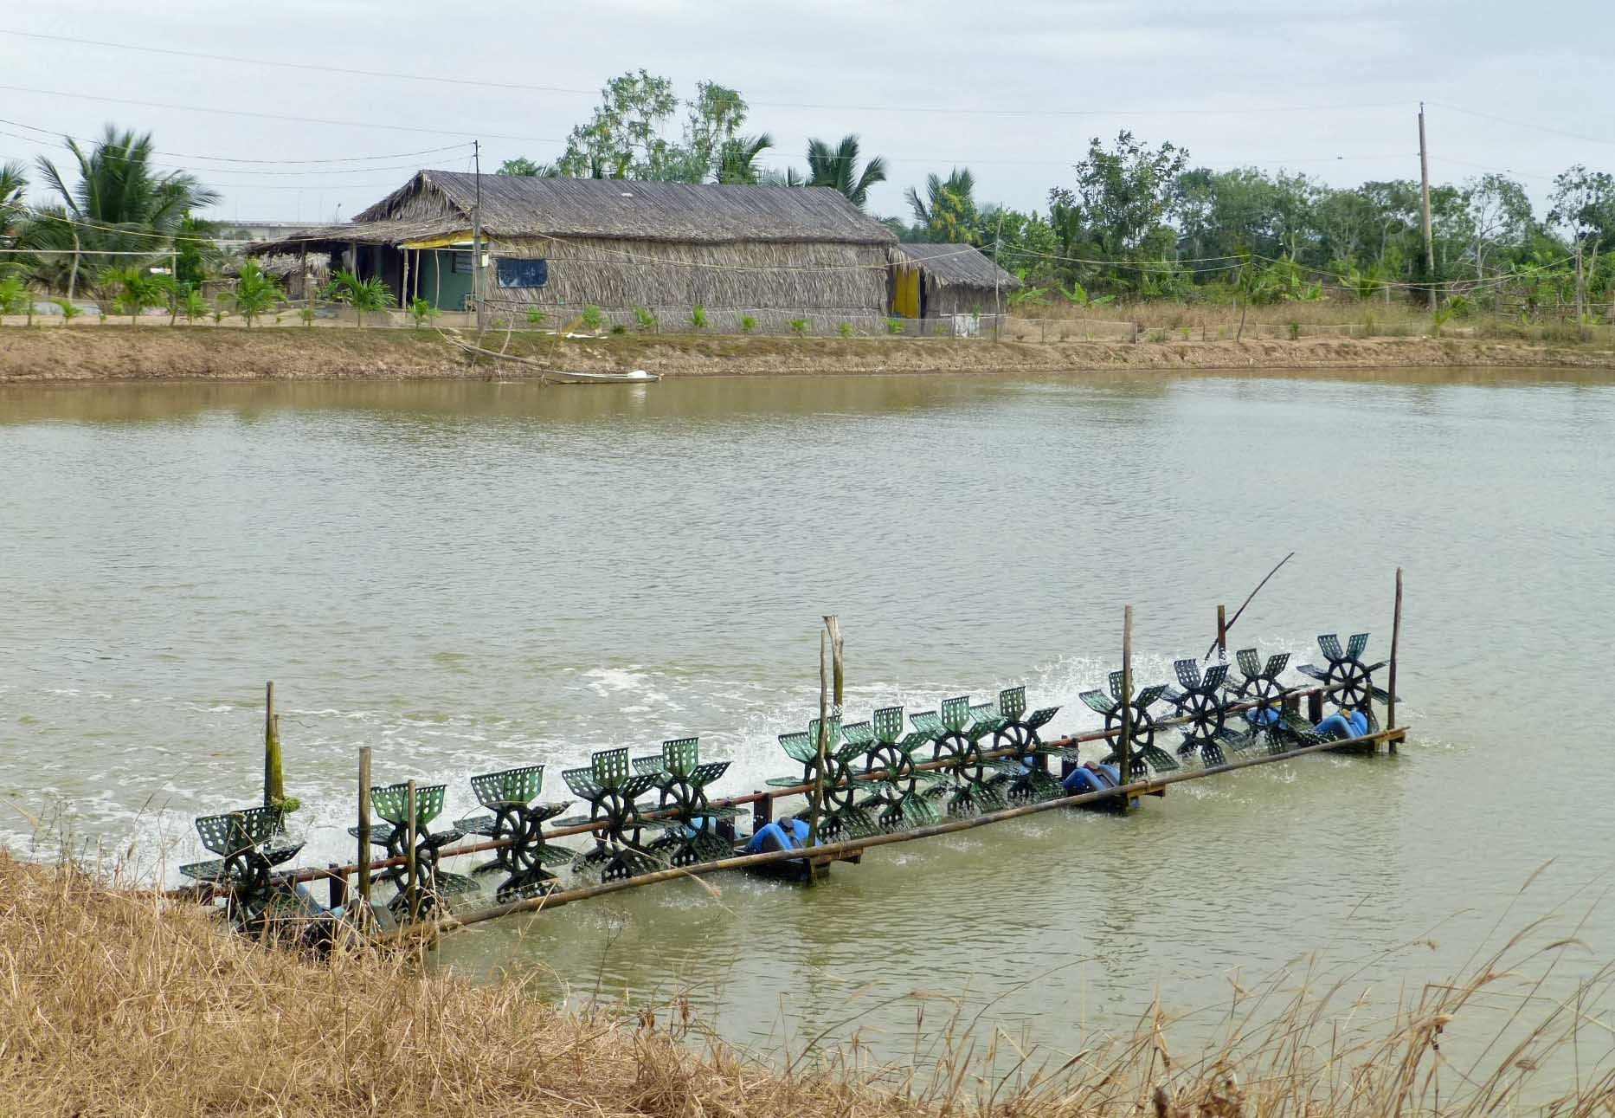
Nuôi thủy sản trong ao đất (nước ngọt)

Slide 8
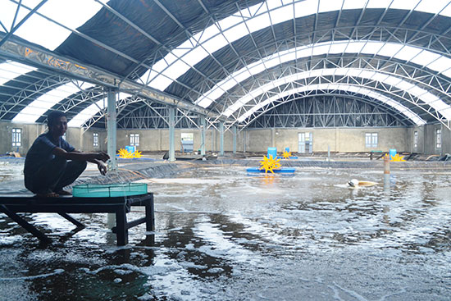
Nuôi thủy sản trong nhà kính (nước lợ)

Slide 9
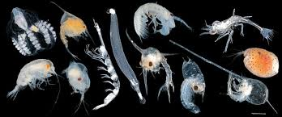
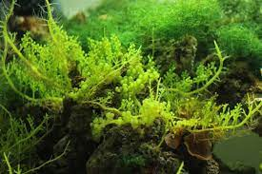
Khả năng hoà tan các chất vô cơ, hữu cơ của nước có tác dụng gì khi nuôi thủy sản?
Sinh vật phù du
Giúp các sinh vật trong nước sử dụng được các chất dinh dưỡng.
Rong, tảo biển

Slide 10
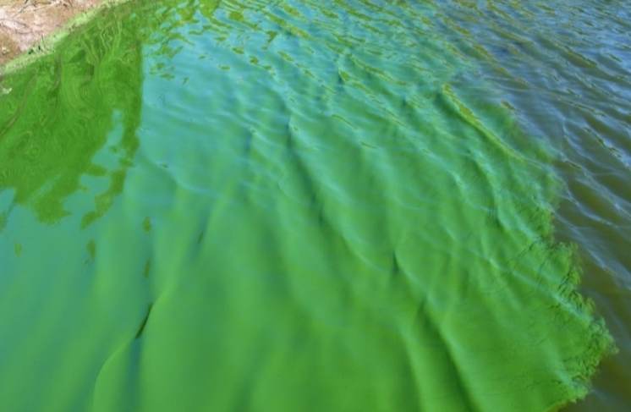
MỘT SỐ MÀU NƯỚC PHỔ BIẾN TRONG NUÔI THỦY SẢN
Nước màu xanh lục hoặc vàng lục do chứa nhiều tảo (tảo lục = tảo lam, tảo silic) $→$Nước có giá trị dinh dưỡng cao.
Nước màu xanh lục/vàng lục

Slide 11
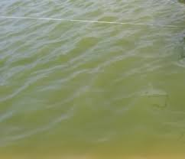
MỘT SỐ MÀU NƯỚC PHỔ BIẾN TRONG NUÔI THỦY SẢN
Nước màu xanh rêu do chứa nhiều tảo lam$→$Gây hại cho tôm, cá.
Nước màu xanh rêu

Slide 12
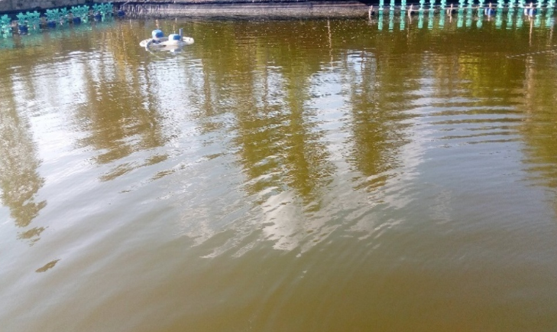
MỘT SỐ MÀU NƯỚC PHỔ BIẾN TRONG NUÔI THỦY SẢN
Nước màu vàng cam$→$ Nhiễm phèn.
Nước màu vàng cam

Slide 13
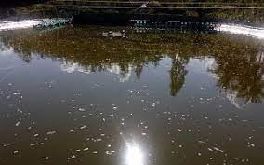
MỘT SỐ MÀU NƯỚC PHỔ BIẾN TRONG NUÔI THỦY SẢN
Nước màu nâu đen do chứa nhiều chất hữu cơ phân hủy, thức ăn dư thừa, có nhiều khí độc$→$Tôm, cá dễ bị nhiễm độc và chết.
Nước màu nâu đen

Slide 14
Khả năng hoà tan
Nhiệt độ
Hàm lượng oxygen
Nước nuôi thủy sản cần một số tiêu chí
Độ trong
Độ mặn

Slide 15
Bài 13. QUY TRÌNH KĨ THUẬT NUÔI THUỶ SẢN
1. Môt trường nuôi thuỷ sản:
Đặc điểm của nước nuôi thủy sản:
- Có khả năng hòa tan các chất hữu cơ, vô cơ.
- Nhiệt độ nước ổn định và điều hòa hơn nhiệt độ không khí trên cạn.
- Thành phần oxygen trong nước thấp hơn và lượng carbonic cao hơn không khí trên cạn.
2. Thức ăn của thuỷ sản:

Slide 16
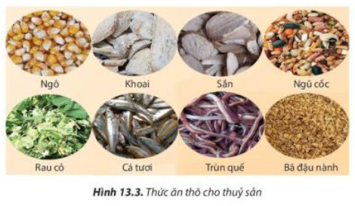
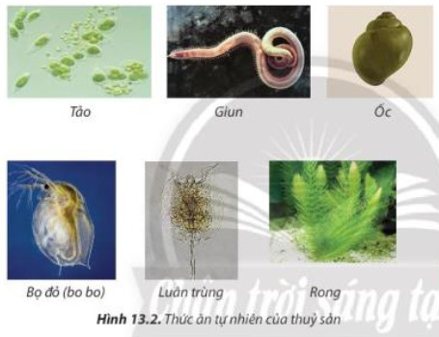
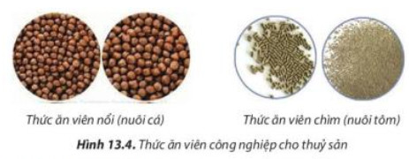
Quan sát H.13.2 – 13.4 SGK trang 76

Slide 17
HOÀN THÀNH PHIẾU HOC TẬP 1
5’
Câu 3. Vì sao thức ăn lại ảnh hưong đến năng suất và chất lưong thủy sản?
……………………………………………………………………………………
Câu 5. Hãy kể tên một số nguyên liệu khác có thể dùng làm thức ăn cho tôm, cá?
……………………………………………………………………………………
Câu 4. Quan sát H13.2-13.4 đánh giá ưu, nhựơc điểm của các loại thức ăn cho tôm cá?
………………………………………………………………

Slide 18
Câu 3. Vì sao thức ăn lại ảnh hưởng đến năng suất và chất lượng thủy sản?
Vì thức ăn cung cấp nhiều chất dinh dưỡng, thức ăn có chất lượng cao làm thủy sản mau lớn, rút ngắn thời gian nuôi, làm tăng năng suất, sản lượng.

Slide 19
Câu 4. Quan sát hình 13.2 - 13.4, hãy phân biệt và đánh giá ưu, nhược điểm của các loại thức ăn cho tôm, cá?

Slide 20
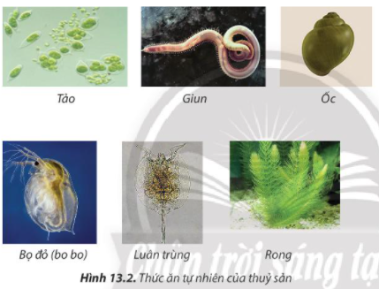
- Ưu điểm: Không cần chế biến, có sẵn trong tự nhiên.
- Nhược điểm: Khó bảo quản, hàm lượng dinh dưỡng tùy thuộc vào từng loại thức ăn.
H.13.2
THỨC ĂN TỰ NHIÊN

Slide 21
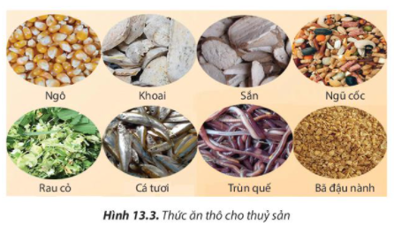
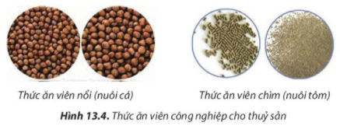
- Ưu điểm: Giàu chất dinh dưỡng, dễ bảo quản, ...
- Nhược điểm: Phải qua chọn lọc, chế biến, ...
THỨC ĂN NHÂN TẠO

Slide 22
Câu 5. Hãy kể tên một số nguyên liệu khác có thể dùng làm thức ăn cho tôm, cá?
Các động thực vật phù du, các mùn bã hữu cơ; ốc, cá tạp, các phụ phẩm trong nông nghiệp, bột cá khô, bột ruốc, cám gạo, bột gạo lứt, đậu nành...

Slide 23
Tìm hiểu thông tin SGK trang 77.
Có mấy loại thức ăn?
Thức ăn
tự nhiên
Thức ăn
Thức ăn thô
Thức ăn
nhân tạo
Thức ăn viên

Slide 24
Khái niệm về thức ăn tự nhiên?
- Thức ăn tự nhiên là thức ăn có sẵn trong tự nhiên.

Slide 25
Kể tên một số loại thức ăn tự nhiên mà em biết?
Thực vật phù du (vi tảo, tảo)
Thực vật đáy (rong, rêu)
Thức ăn tự nhiên
Động vật phù du (luân trùng, bọ đỏ)
Động vật đáy (giun, ốc)

Slide 26
Bài 13. QUY TRÌNH KĨ THUẬT NUÔI THUỶ SẢN
1. Môt trường nuôi thuỷ sản:
2. Thức ăn của thuỷ sản:
- Thức ăn tự nhiên là thức ăn có sẵn trong ao, hồ bao gồm: thực vật phù du, thực vật đáy, động vật phù du, động vật đáy.

Slide 27
Khái niệm về thức ăn nhân tạo?
- Thức ăn nhân tạo là thức ăn do con người tạo ra.

Slide 28
Thức ăn thô được chế biến như thế nào?
- Thức ăn thô được chế biến từ các phụ phẩm nông nghiệp (tấm, cám, đỗ tương, ngô, sắn) và phụ phẩm công nghiệp (bã bia, thịt, bột cá, lồng ruột gà, vịt, …). Các nguyên liệu được xay nhỏ phối trộn có bổ sung premix – vitamin và được nấu chin trước khi cho thủy sản nuôi ăn.

Slide 29
Thức ăn viên được chế biến như thế nào?
- Thức ăn viên được sản xuất với quy mô công nghiệp được pha trộn với các thành phần nguyên liệu với tỉ lệ cân đối nhằm đảm bảo phù hợp với nhu cầu dinh dưỡng ở từng giai đoạn phát triển của đối tượng nuôi, có bổ sung vitamin và khoáng chất giúp thủy sản phát triển khỏe mạnh.

Slide 30
Bài 13. QUY TRÌNH KĨ THUẬT NUÔI THUỶ SẢN
1. Môt trường nuôi thuỷ sản:
2. Thức ăn của thuỷ sản:
- Thức ăn tự nhiên là thức ăn có sẵn trong ao, hồ bao gồm: thực vật phù du, thực vật đáy, động vật phù du, động vật đáy.
- Thức ăn nhân tạo là thức ăn do con người tạo để cung cấp cho vật nuôi.
+ Thức ăn viên.
+ Thức ăn thô.

Slide 31
PHIẾU HOC TẬP 2
5’
Câu 6. Vì sao lại sản xuất thức ăn công nghiệp nuôi cá ở dạng viên nổi và thức ăn công nghiệp nuôi tôm ở dạng viên chìm?
………………………………………………………………………………………………
Câu 7. Vì sao khi nuôi tôm, cá ở mật độ cao, người nuôi hay sử dụng thức ăn viên công nghiệp?
………………………………………………………………………………………………………………………………………………
Câu 8. Làm thế nào để tăng nguồn thức ăn cho tôm, cá nuôi?
……………………………………………………………………………………………………………………………………………………………………………………………….

Slide 32
Câu 6. Vì sao lại sản xuất thức ăn công nghiệp nuôi cá ở dạng viên nổi và thức ăn công nghiệp nuôi tôm ở dạng viên chìm?
- Vì khi ăn cá sẽ nổi trên mặt nước, còn tôm thì không.

Slide 33
Câu 7. Vì sao khi nuôi tôm, cá ở mật độ cao, người nuôi hay sử dụng thức ăn công nghiệp dạng viên?
Để giảm mật độ tập trung quá dày: cá tập trung trên mặt nước ăn, tôm tập trung dưới mặt nước ăn.

Slide 34
Câu 8. Làm thế nào để tăng nguồn thức ăn cho tôm, cá nuôi?
Để tăng nguồn thức ăn cho tôm, cá nuôi cần kết hợp cả thức ăn tự nhiên và thức ăn nhân tạo.

Slide 35
Bài 13. QUY TRÌNH KĨ THUẬT NUÔI THUỶ SẢN
1. Môt trường nuôi thuỷ sản:
2. Thức ăn của thuỷ sản:
- Thức ăn tự nhiên là thức ăn có sẵn trong ao, hồ bao gồm: thực vật phù du, thực vật đáy, động vật phù du, động vật đáy.
- Thức ăn nhân tạo là thức ăn do con người tạo để cung cấp cho vật nuôi.
+ Thức ăn viên.
+ Thức ăn thô.
3. Quy trình kĩ thuật nuôi thuỷ sản (Tôm, cá):

Slide 36
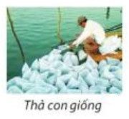
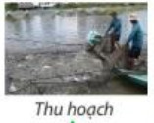
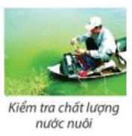
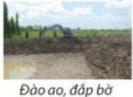
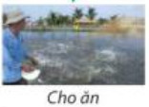
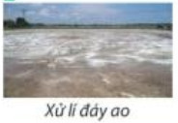
1
2
3
Hoạt động nuôi tôm cá
6
5
4

Slide 37
- HS thảo luận 3’ sắp xếp đúng thứ tự hợp lí.
Thứ tự đúng là: 6 - 4 - 3 - 1 - 5 - 2

Slide 38
6
4
Hoạt động nuôi tôm cá
3
5
2
1

Slide 39
Quy trình kĩ thuật nuôi tôm, cá gồm các khâu nào?
1
2
Chuẩn bị ao nuôi,
xử lý nước
Thả con giống
3
4
Thu hoạch tôm, cá
Chăm sóc, quản lý

Slide 40
3.1. Chuẩn bị ao nuôi, xử lý nước
Thiết kế hợp lý: đáy ao phẳng, dốc nghiêng về phía cống.
Ao nuôi
Hệ thống cấp – thoát nước.
Tháo cạn nước.
Phơi khô đáy.
Trước khi nuôi
Diệt con trùng, dịch hại.

Slide 41
3.1. Chuẩn bị ao nuôi, xử lý nước
Tiêu diệt tác nhân gây bệnh bằng phương pháp vật lý hoặc hóa học.
Xử lý nước
Tạo màu nước cho ao bằng phân hữu cơ hoặc phân vô cơ để tạo điều kiện cho thức ăn tự nhiên phát triển.

Slide 42
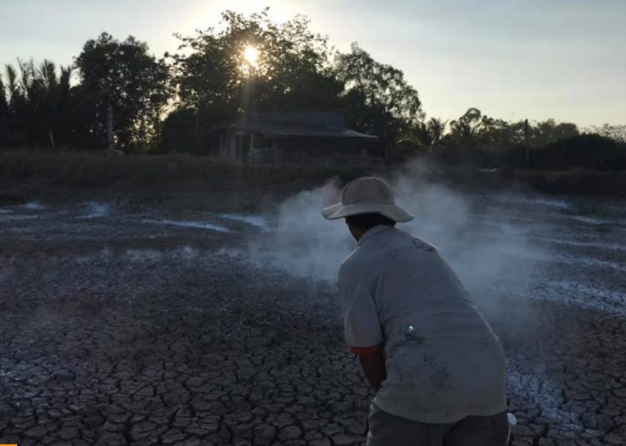
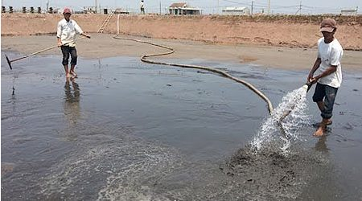
Rửa nền đáy ao trước khi vào vụ mới
Bón vôi cho đáy ao

Slide 43
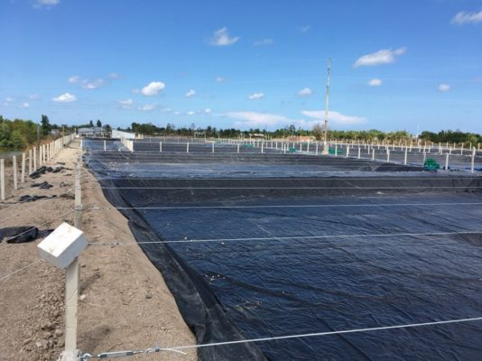
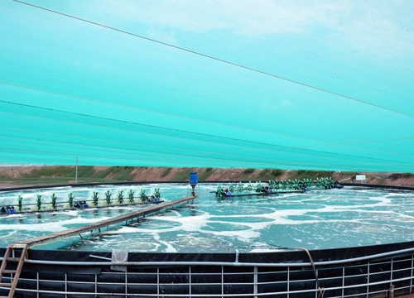
Lót bạt cho ao nuôi

Slide 44
3.2. Thả con giống
Khỏe mạnh
Con giống
Nguồn gốc rõ ràng
Không chứa mầm bệnh

Slide 45
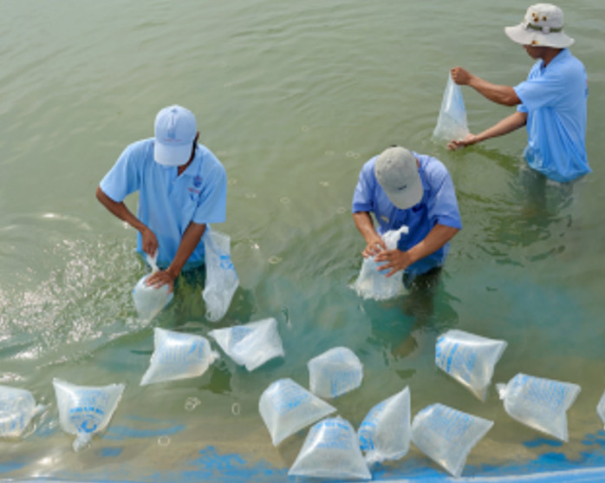
Lưu ý: Khi thả con giống xuống ao phải ngâm túi đựng con giống trong nước ao 10 – 15 phút tránh sốc nhiệt, mở túi cho nước vào để tôm, cá tư nhiên bơi ra.
Thả con giống xuống ao

Slide 46
3.3. Chăm sóc, quản lý
c. Phòng và trị bệnh cho tôm cá
a. Cho ăn
b. Quản lý
Nghiên cứu thông tin SGK T78 - 79 trả lời 3 câu hỏi 10 – 12?

Slide 47
Câu 10. Vì sao cho tôm, cá ăn ít và nhiều lần lại tránh được việc ô nhiễm môi trường nuôi tôm, cá?
Câu 11. Vì sao phải kiểm tra ao nuôi thường xuyên trong quá trình nuôi tôm, cá?
Câu 12. Vì sao trong nuôi thuỷ sản người ta lại đặc biệt quan tâm đến công tác phòng bệnh?

Slide 48
Câu 10. Vì sao cho tôm, cá ăn ít và nhiều lần lại tránh được việc ô nhiễm môi trường nuôi tôm, cá?
Cho tôm, cá ăn ít và nhiều lần lại tránh được việc ô nhiễm môi trường nuôi tôm, cá vì như vậy thức ăn sẽ được phân hủy từ từ.

Slide 49
Câu 11. Vì sao phải kiểm tra ao nuôi thường xuyên trong quá trình nuôi tôm, cá?
Phải kiểm tra ao nuôi thường xuyên trong quá trình nuôi tôm, cá để kịp thời phát hiện những bất thường để xử lí.

Slide 50
Câu 12. Vì sao trong nuôi thuỷ sản người ta lại đặc biệt quan tâm đến công tác phòng bệnh?
Vì khi dịch bệnh bùng phát, rất khó khăn cho việc chữa trị và ảnh hưởng đến kinh tế.

Slide 51
3.4. Thu hoạch tôm, cá
Tìm hiểu thông tin SGK trang 79 trả lời
Có mấy phương pháp thu hoạch tôm, cá?
Có 2 phương pháp thu hoạch tôm, cá là phương pháp thu hoạch từng phần và phương pháp thu hoạch toàn bộ.

Slide 52
3.4. Thu hoạch tôm, cá
Câu 13. Cho biết ưu và nhược điểm của mỗi phương pháp thu hoạch tôm, cá?
* Phương pháp thu từng phần:
- Ưu điểm: Làm tăng năng suất cá nuôi lên 20%, cung cấp thực phẩm tươi sống thường xuyên.
- Nhược điểm: Các cá thể không cùng lứa tuổi nên khó chăm sóc, cải tạo, tu bổ ao.

Slide 53
3.4. Thu hoạch tôm, cá
Câu 13. Cho biết ưu và nhược điểm của mỗi phương pháp thu hoạch tôm, cá?
* Phương pháp thu hoạch toàn bộ:
- Ưu điểm: Sản phẩm tập trung, chi phí đánh bắt không lớn.
- Nhược điểm: Năng suât của tôm cá bị hạn chế, tốn nhiều giống.

Slide 54
Bài 13. QUY TRÌNH KĨ THUẬT NUÔI THUỶ SẢN
1. Môt trường nuôi thuỷ sản:
2. Thức ăn của thuỷ sản:
3. Quy trình kĩ thuật nuôi thuỷ sản (Tôm, cá):
Quy trình công nghệ nuôi thủy sản gồm 4 bước chính:
4. Đo nhiệt độ, độ trong của nước nuôi thuỷ sản:

Slide 55
Bài 13. QUY TRÌNH KĨ THUẬT NUÔI THUỶ SẢN
1. Môt trường nuôi thuỷ sản:
2. Thức ăn của thuỷ sản:
3. Quy trình kĩ thuật nuôi thuỷ sản (Tôm, cá):
4. Đo nhiệt độ, độ trong của nước nuôi thuỷ sản:
4.1 Tính chất của nước nuôi thuỷ sản:

Slide 56
Thủy sản gắn liền với môi trường nước, nước nuôi thủy sản cần chú ý các yếu tố nào?
Nhiệt độ.
Nước nuôi thủy sản
Độ trong.
Độ pH.

Slide 57
Bài 13. QUY TRÌNH KĨ THUẬT NUÔI THUỶ SẢN
1. Môt trường nuôi thuỷ sản:
2. Thức ăn của thuỷ sản:
3. Quy trình kĩ thuật nuôi thuỷ sản (Tôm, cá):
4. Đo nhiệt độ, độ trong của nước nuôi thuỷ sản:
4.1 Tính chất của nước nuôi thuỷ sản:
Nước nuôi thủy sản cần có các yếu tố: nhiệt độ, độ trong, độ pH, ….

Slide 58
Nhiệt độ của nước tự nhiên phụ thuộc vào các yếu tố nào?
Khí hậu (mùa).
Thời tiết (mưa, nắng).
Nhiệt độ
nước tự nhiên
Khu vực.
Các PƯHH.
Sự phân hủy chất hữu cơ trong ao nuôi.

Slide 59
Giới hạn nhiệt độ thích hợp cho tôm, cá phát triển là bao nhiêu?
Tôm là 25 – 35ºC; Cá là 20 – 30ºC.
Để đo nhiệt độ, các em sẽ sử dụng loại dụng cụ nào?
Nhiệt kế.

Slide 60
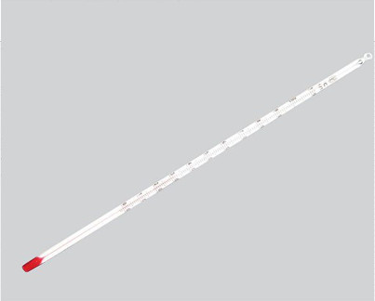
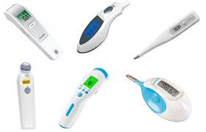
Nhiệt kế thủy ngân
Nhiệt kế điện tử

Slide 61
Biết độ trong của nước để làm gì?
Để đánh giá độ tốt/xấu của nước nuôi thủy sản (chất lượng của nước để kịp thời xử lý).
Vì sao có nơi nước trong, có nơi nước lại đục?
Nước trong/đục là do chất hữu cơ, phù sa lơ lửng/VSV (tảo, vi khuẩn).

Slide 62
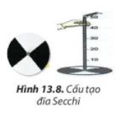
Để đo độ trong của nước nuôi thủy sản, các em sẽ sử dụng loại dụng cụ có tên gọi là gì?
Đĩa Secchi.

Slide 63
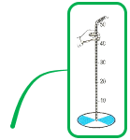
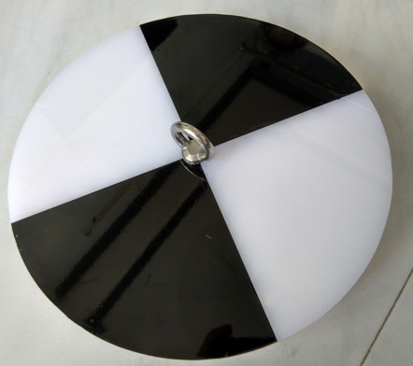
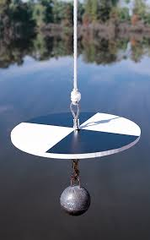
Trắng
Đen
d = 20cm
Quả chì (kim loại)
Giới thiệu đĩa Secchi

Slide 64
Bài 13. QUY TRÌNH KĨ THUẬT NUÔI THUỶ SẢN
1. Môt trường nuôi thuỷ sản:
2. Thức ăn của thuỷ sản:
3. Quy trình kĩ thuật nuôi thuỷ sản (Tôm, cá):
4. Đo nhiệt độ, độ trong của nước nuôi thuỷ sản:
4.1 Tính chất của nước nuôi thuỷ sản:
4.2. Quy trình thực hành đo nhiệt độ, độ trong của nước nuôi thuỷ sản:

Slide 65
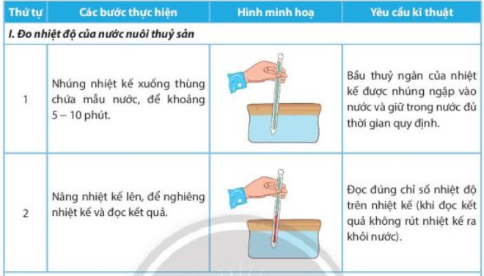

Slide 66
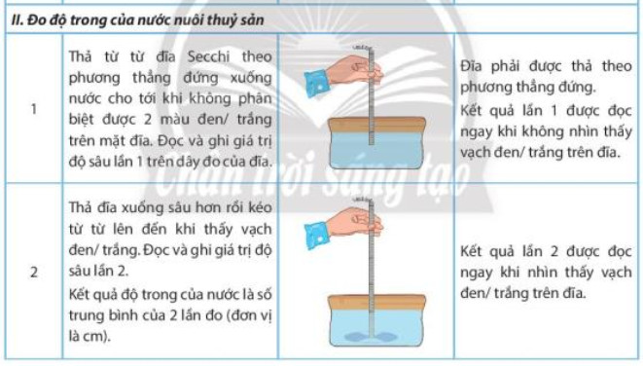

Slide 67
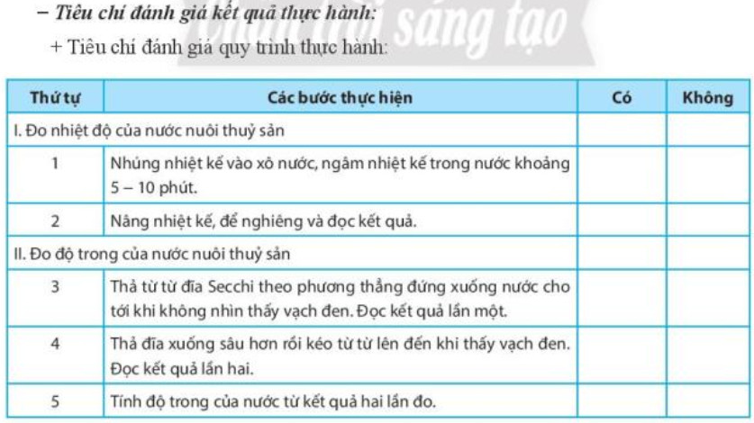

Slide 69
Bài 13. QUY TRÌNH KĨ THUẬT NUÔI THUỶ SẢN
1. Môt trường nuôi thuỷ sản:
2. Thức ăn của thuỷ sản:
3. Quy trình kĩ thuật nuôi thuỷ sản (Tôm, cá):
4. Đo nhiệt độ, độ trong của nước nuôi thuỷ sản:
4.1 Tính chất của nước nuôi thuỷ sản:
4.2. Quy trình thực hành đo nhiệt độ, độ trong của nước nuôi thuỷ sản:
Xem SGK tr 80

Slide 70
LUYỆN TẬP
Câu 1. Khi nuôi tôm mật độ cao (thâm canh) bắt buộc phải sử dụng quạt nước. Hãy giải thích tác dụng của quạt nước trong đầm nuôi tôm?
Quạt nước giúp tạo dòng chảy và cung cấp oxygen cho ao nuôi; Điều hòa và làm cân bằng các yếu tố môi trường trong ao giúp tăng cường hoạt động của tôm, giúp tôm tiêu hóa và hấp thụ thức ăn tốt hơn.

Slide 71
LUYỆN TẬP
Câu 2. Gia đình bạn Minh ở Bến Tre có đất rộng, điều kiện tự nhiên rất phù hợp để nuôi tôm sú nên đã cải tạo ao nuôi tôm sú. Ba vụ đầu nuôi đạt kết quả tốt, thu lãi lớn. Sau thu hoạch, gia đinh tranh thủ mua giống, thả nuôi ngay, kết quả từ vụ thứ tư tôm bị nhiễm bệnh và chết hàng loạt, gia đình không hiểu nguyên nhân vì sao. Em hãy vận dụng những hiểu biết về kĩ thuật nuôi để giải thích và đề xuất giải pháp khắc phục?

Slide 72
- Nguyên nhân: gia đình bạn chưa tuân thủ đúng quy trình nuôi.
- Biện pháp: cần thực hiện đúng các bước trong quy trình nuôi tôm, cá: sau thu hoạch, phải tiến hành vệ sinh, khử khuẩn ao.

Slide 73
DẶN DÒ
- Học bài.
- Xem và chuẩn bị bài 14. Bảo vệ môi trường và nguồn lợi thuỷ sản. SGK Tr83.

